Slide 1
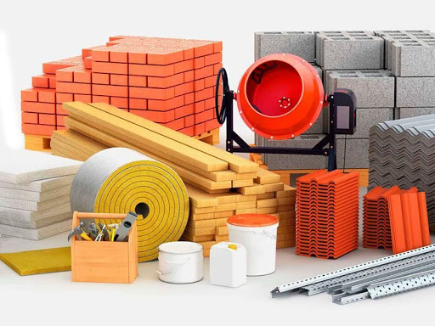
GEOGRAFIYA
8-
sinf
MAVZU: YOG‘OCHNI QAYTA ISHLASH VA QURILISH MATERIALLARI SANOATI
O‘qituvchi: Yunusobod tumani 302-maktab geografiya fani o‘qituvchisi
Tursunpo‘latov Farhodjon

Slide 2
O‘RMON SANOATI
O‘rmon sanoati
Yog‘och tayyorlash
Yog‘ochni qayta ishlash

Slide 3
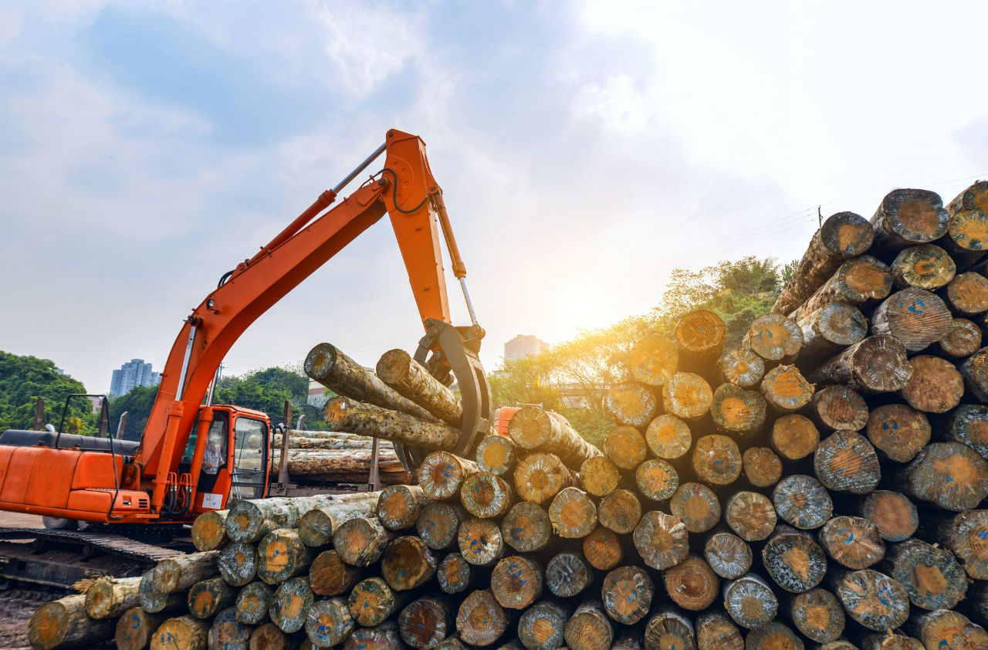
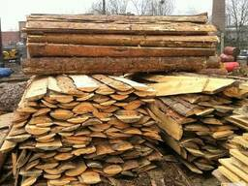
O‘RMON SANOATI
Mamlakatimizning yog‘och-taxta xomashyosiga bo‘lgan yillik ehtiyoji 10 mln kub metrdan ortadi.

Slide 4
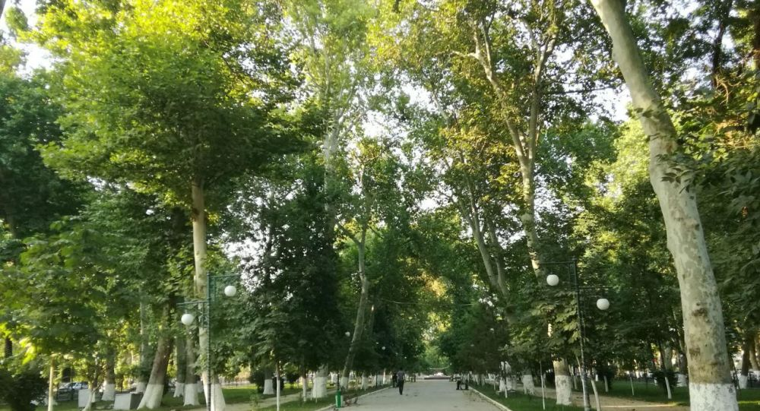
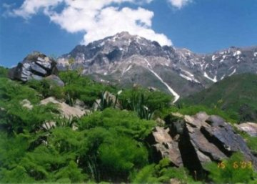
O‘RMON XO‘JALIGI
Respublikamizda 100 ga yaqin o‘rmon xo‘jaligi korxonalari,qo‘riqxonalar va milliy bog‘lar bor.

Slide 5
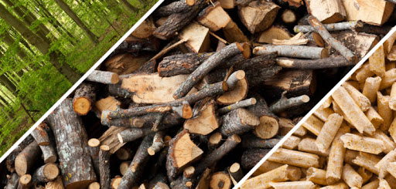
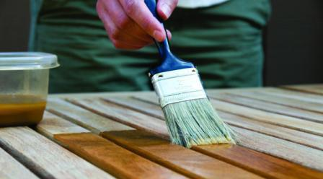
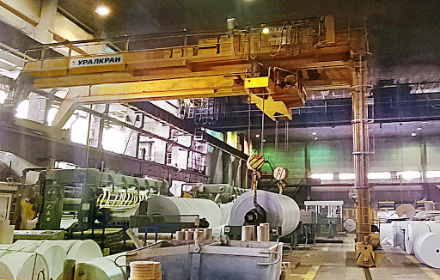
O‘RMON SANOATI
O‘rmon sanoati mahsulotlaridan mashinasozlik, kimyo sanoati, yengil sanoat, transport va qurilishda foydalaniladi.

Slide 6
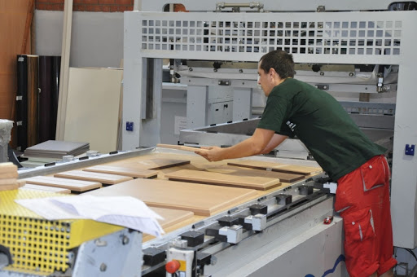
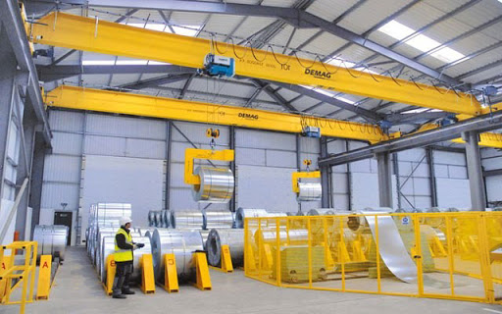
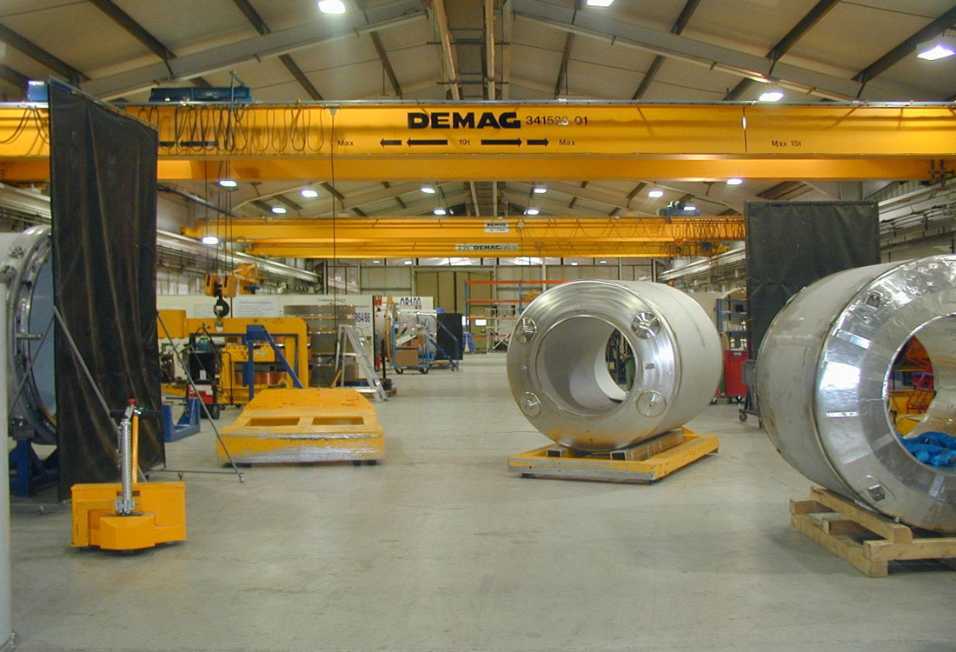
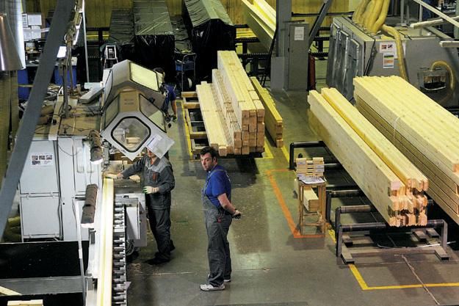
O‘RMON SANOATI
O‘z navbatida o‘rmon sanoati
ham boshqa tarmoqlardan loklar, bo‘yoqlar (mebel ishlab chiqarish uchun), soda, natriy, oqartiruvchi ximikatlar (qog‘oz tayyorlash uchun), avtomashinalar, traktorlar, stanoklar (yog‘och tayyorlash va ishlov berish uchun) oladi.

Slide 7
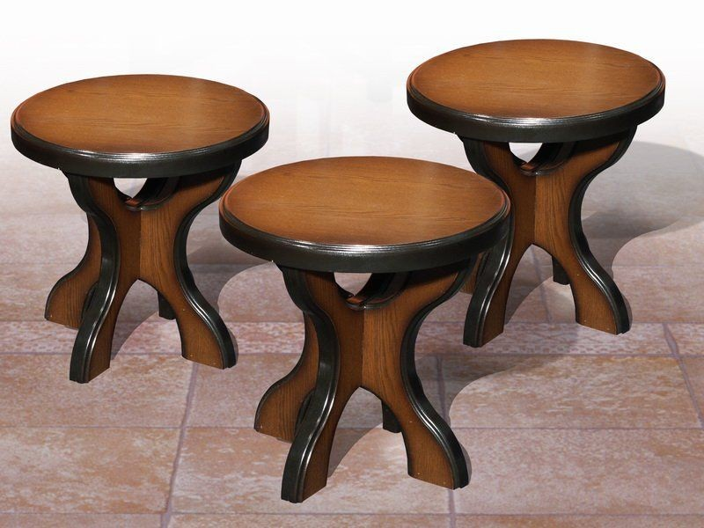
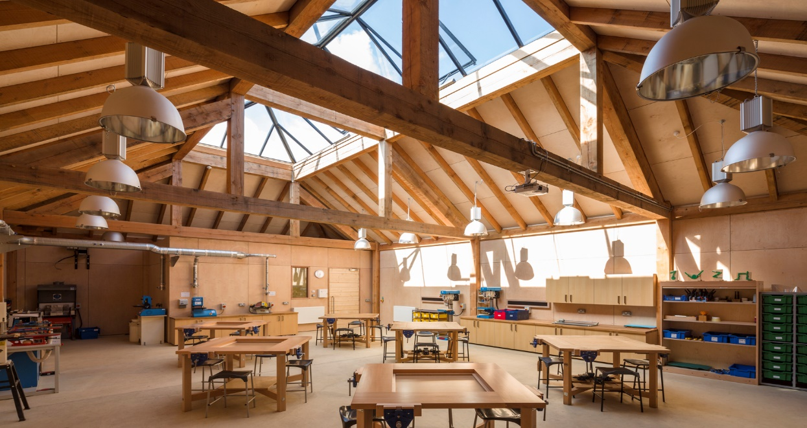
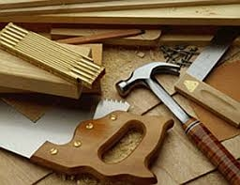
YOG‘OCHNI QAYTA ISHLASH SANOATI
Mustaqillik yillarida Toshkent va Asakada duradgorlik buyumlari zavodlari ishga tushirildi.

Slide 8
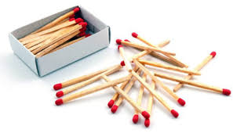
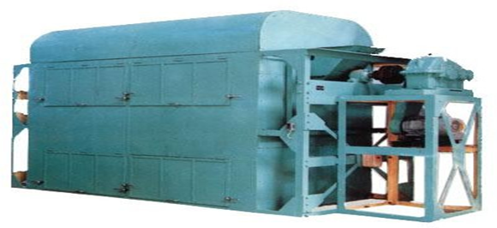
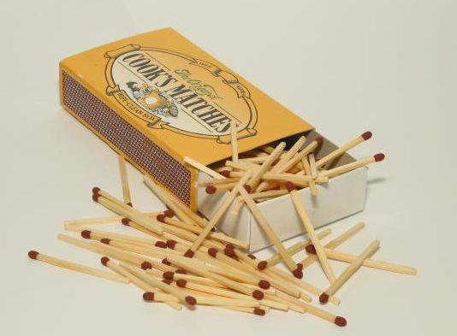
YOG‘OCHNI QAYTA ISHLASH SANOATI
Toshkentda
O‘zbekiston – Gretsiya qo‘shma korxonasi “O‘z Ellas” gugurt zavodi
mahsulot bera boshladi.

Slide 9
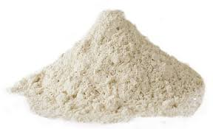
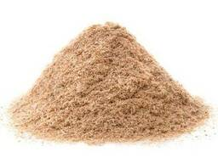
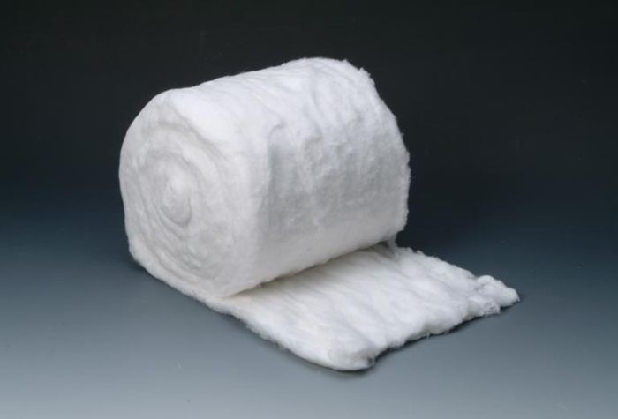
SELLULOZA
Selluloza – maydalangan va kimyoviy yo‘l bilan ishlangan yog‘och massasi, u sun’iy tola va qog‘oz ishlash uchun xomashyo bo‘ladi.

Slide 10
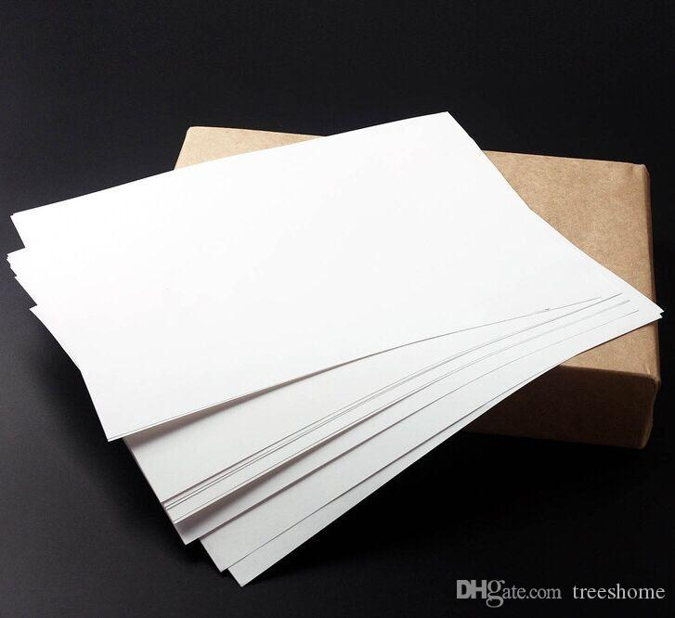
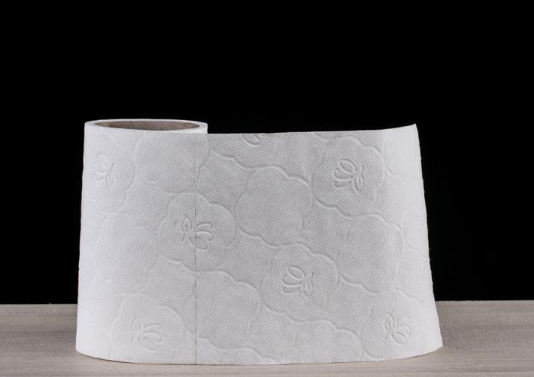
ПРВ
SELLULOZA VA YOG‘OCHNI QAYTA ISHLASH KORXONASI
Qoraqalpog‘iston
Respublikasi Kegayli tumanida mahalliy xomashyo qamish, bug‘doy, sholi somoni, paxta g‘o‘zapoyasidan selluloza va qog‘oz mahsulotlari ishlab chiqaradigan korxona tashkil etiladi.

Slide 11
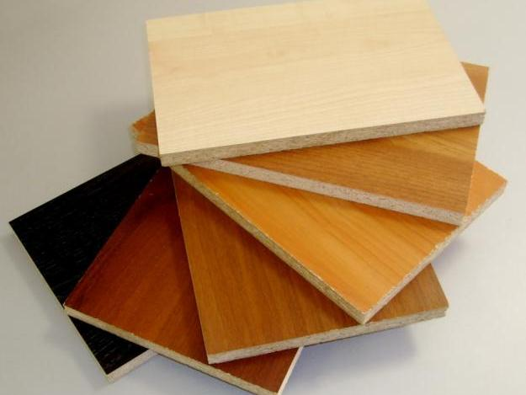
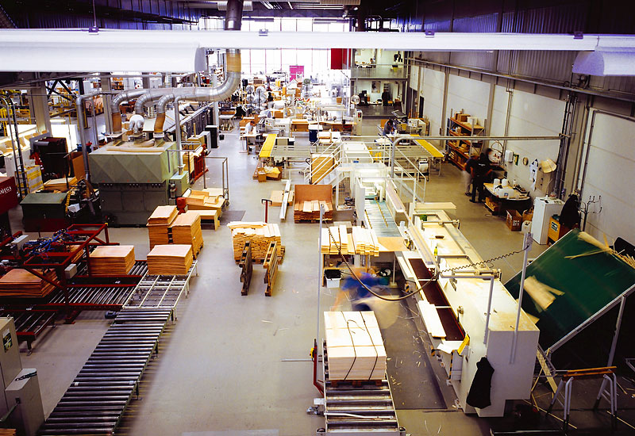
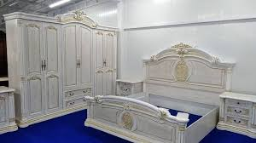
MEBEL SANOATI
Yog‘och tayyorlash korxonalari
taxta tilish zavodlariga g‘o‘la yog‘och yetkazib beradi. Tilingan yog‘och,
ya’ni taxta mebel sanoati uchun xomashyodir.

Slide 12
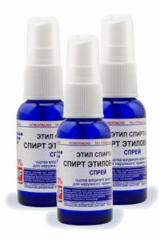
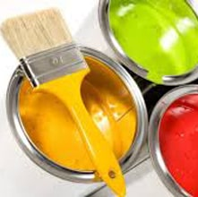
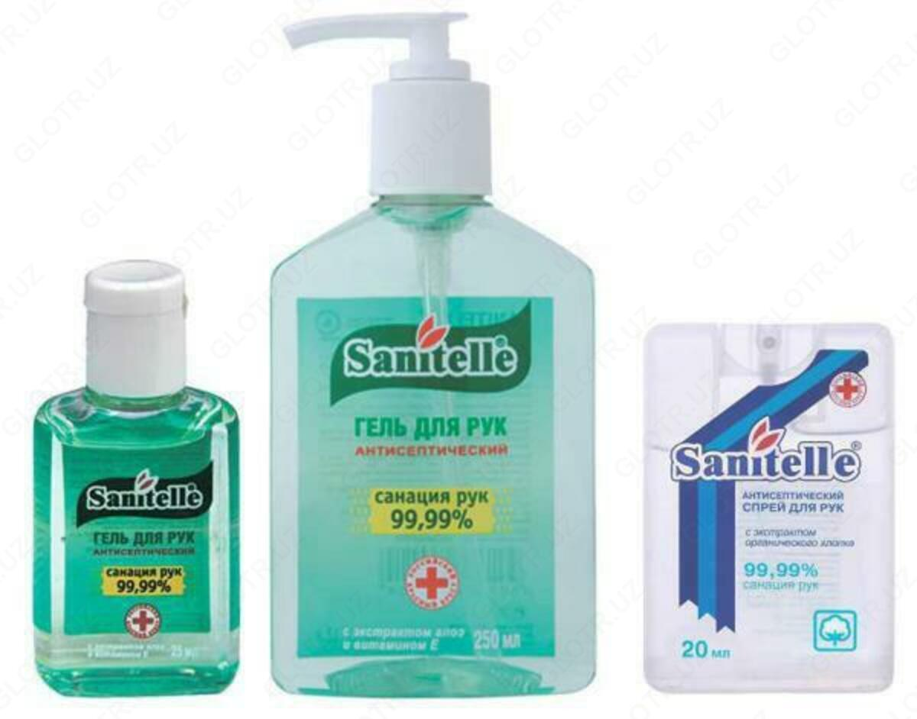
O‘RMON – KIMYO SANOATI
Yog‘och tayyorlash va yog‘ochsozlik chiqindilari (shox-shabba, qipiq, payraha, po‘stloq)dan o‘rmon-kimyo sanoatida spirt, moylar, bo‘yoqlar ishlab chiqariladi.

Slide 13
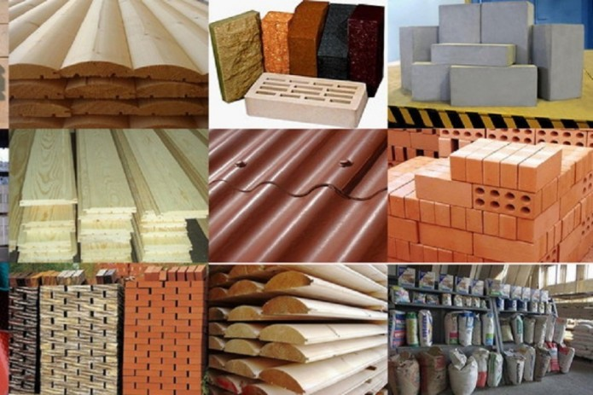
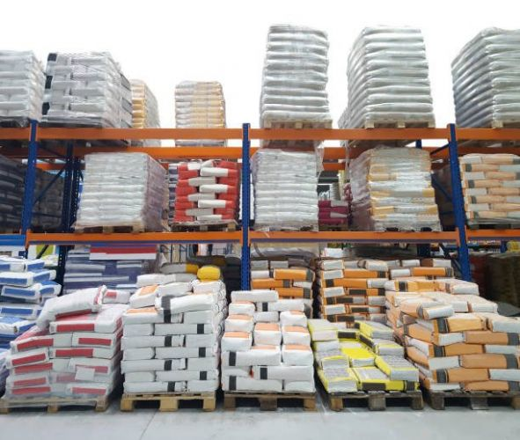
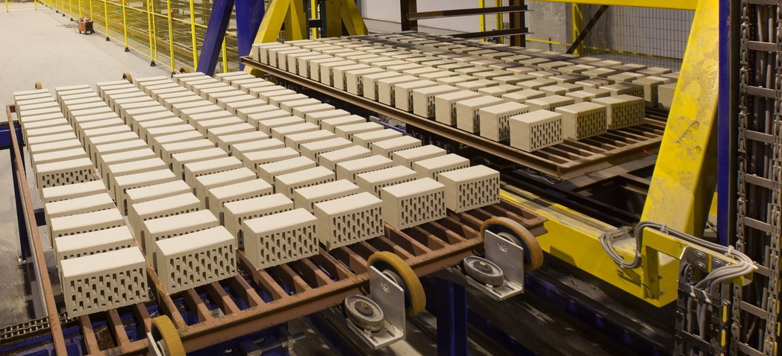
QURILISH MATERIALLARI SANOATI
Qurilish materiallari sanoati — uy-joy qurilishi, sanoat, qishloq xoʻjaligi va boshqa qurilish sohalari uchun qurilish materiallari ishlab chiqaruvchi sanoat.

Slide 14
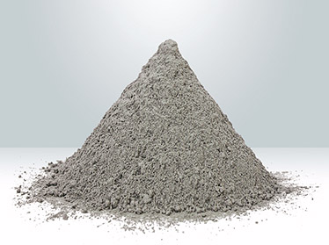
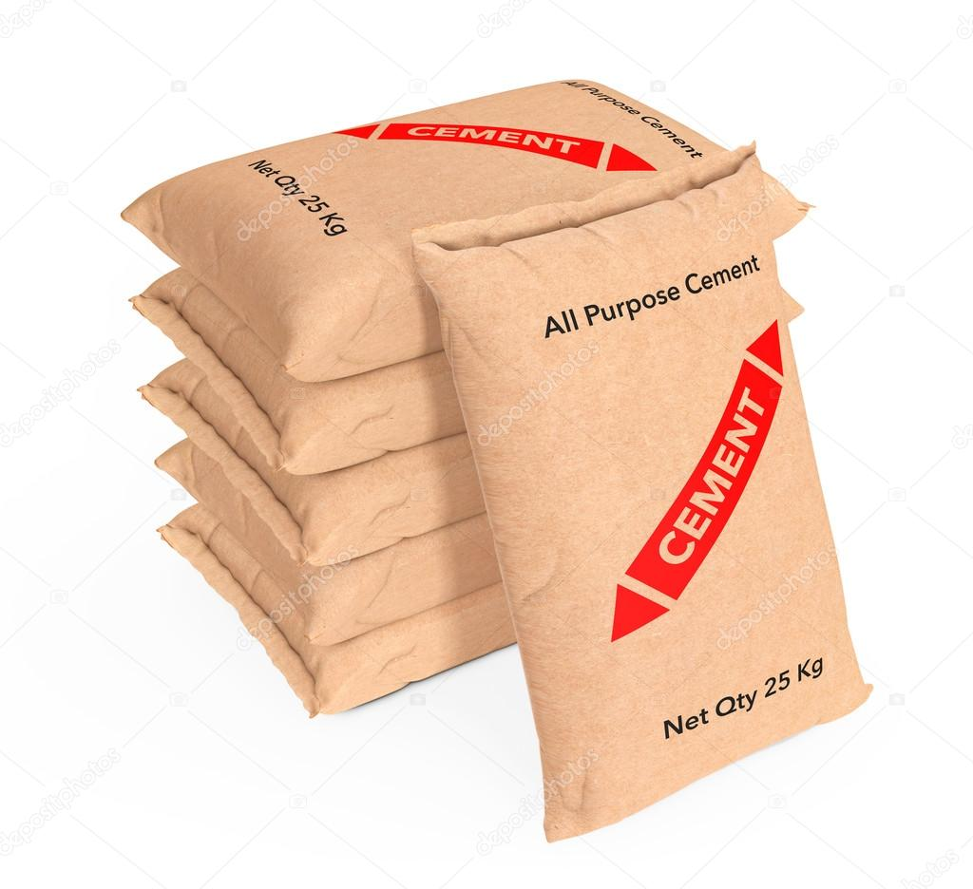
SEMENT
Binokorlik uchun muhim bo‘lgan sement zavodlari:
Ohangaron
Angren
Navoiy
Quvasoy
Zafarobod shaharchasi

Slide 15
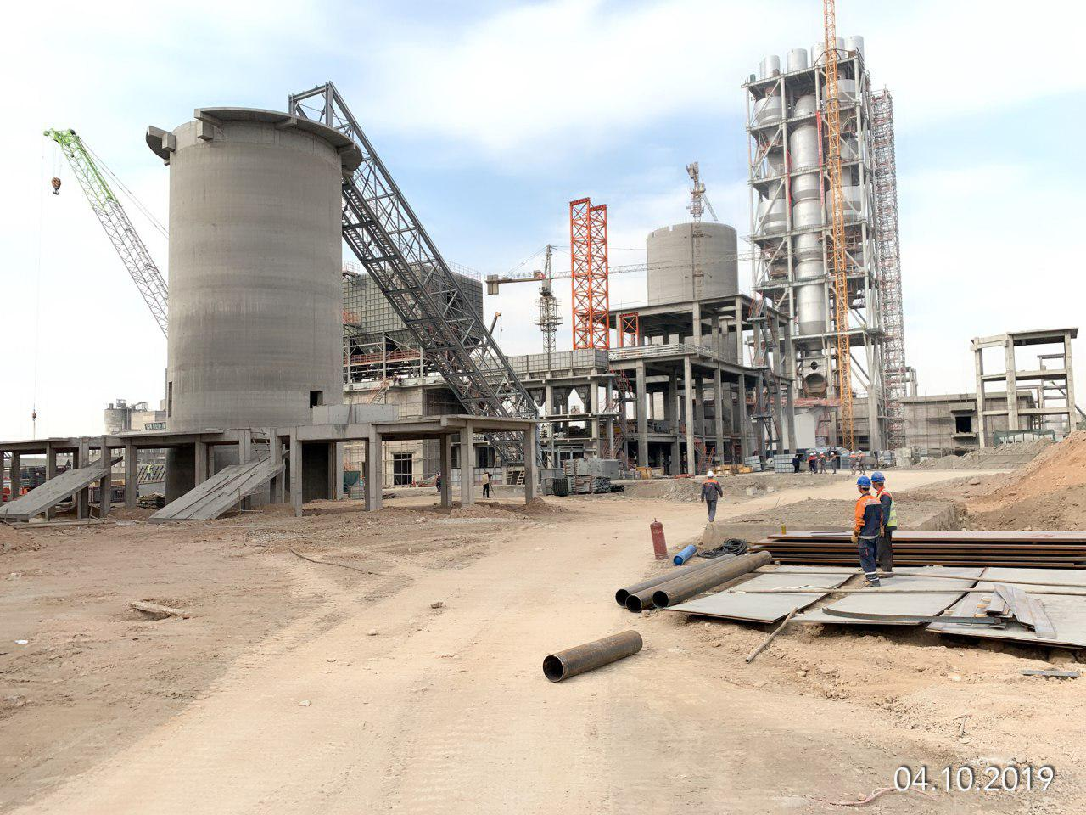
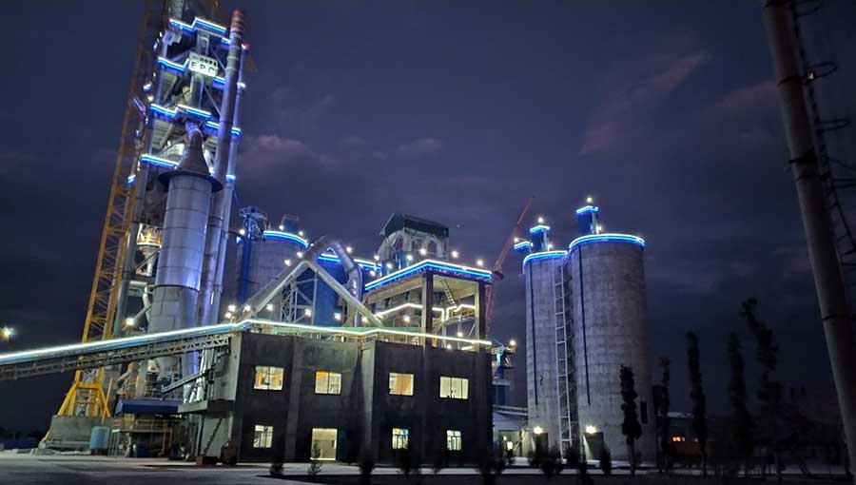
YIRIK SEMENT ZAVODLARI
Ohangaron sement zavodi
Navoiy sement zavodi

Slide 16
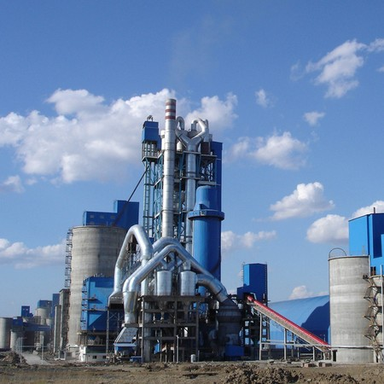
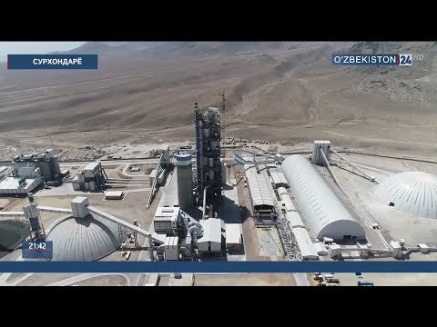
SEMENT ZAVODI
2018-yil Surхоndаryo viloyatining Shеrоbоd tumаnidа “Оlmаliq kоn-mеtаllurgiya kоmbinаti” аksiyadоrlik jаmiyati tоmоnidаn yana bir sement zavodi foydalanishga topshirildi.
708 million tonna sement xomashyosi, 530 million tonna ohaktosh, 178 million tonna tuproq (glina) mavjud.
Bu yerda yiliga 1,5 million tonna yuqori sifatli portlandsement ishlab chiqariladi va nafaqat ichki bozorga balki, zavod mahsuloti tashqi bozorga ham yo‘naltiriladi.

Slide 17
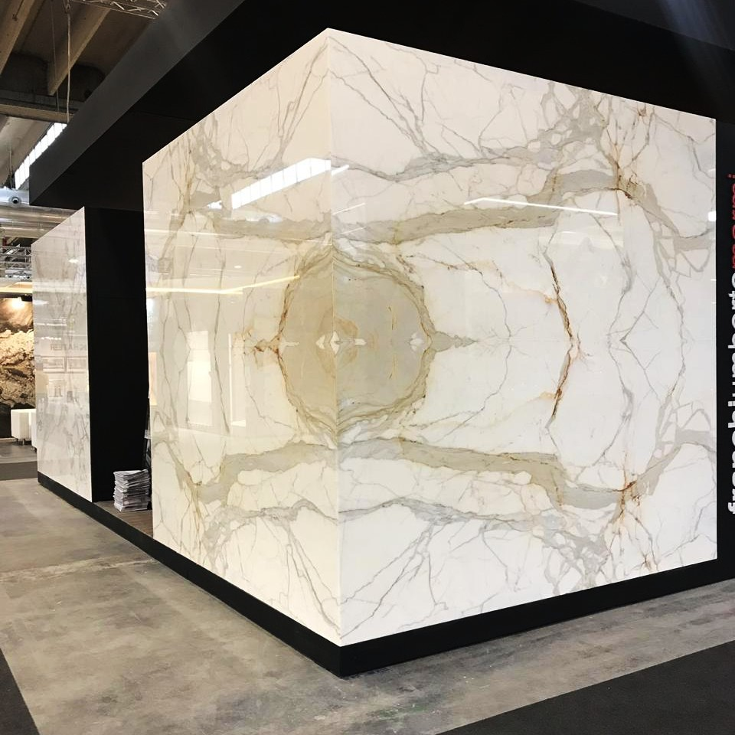
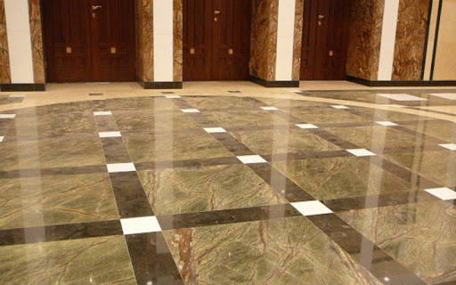
MARMAR
O‘zbekiston chiroyli va pishiq marmarga boy. Yurtimizda topilgan 34 ta marmar konining 5 tasidan marmar qazib olinmoqda.

Slide 18
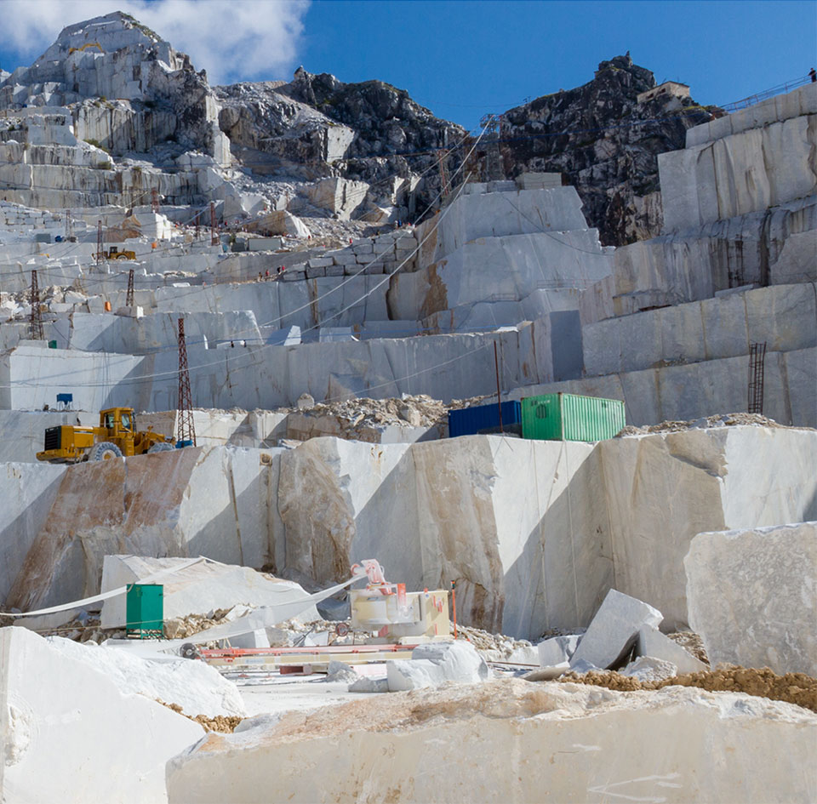
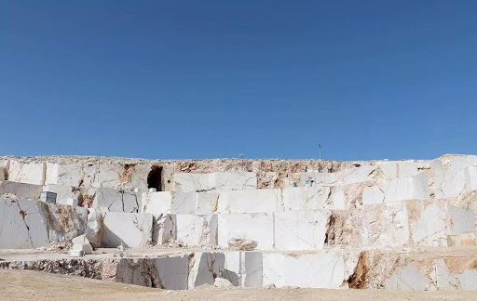
G‘o‘zg‘on marmar koni
Marmar zaxirasining ko‘pligi, yuqori sifatliligi jihatidan
jahondagi eng mashhur konlardan biridir.

Slide 19
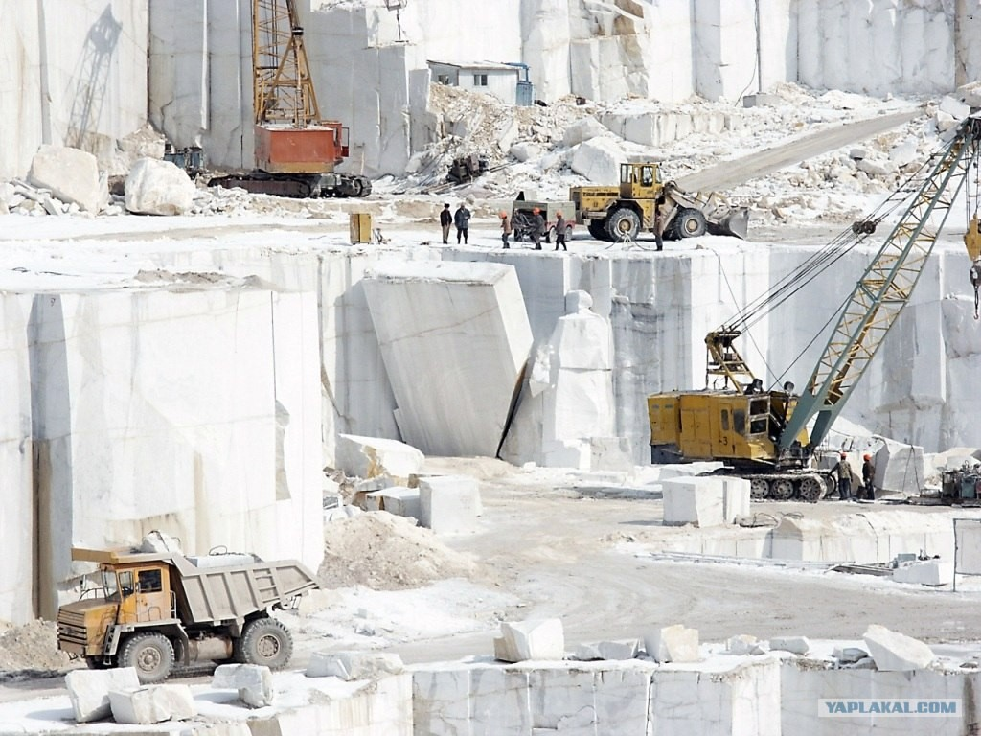
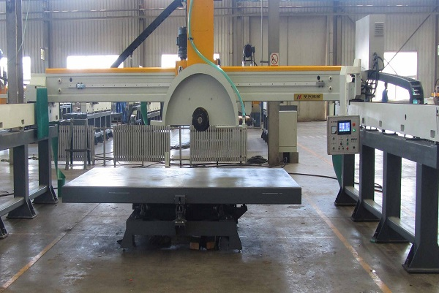
Orkutsoy marmar koni
Toshkent shahridan 74 km shimoli sharqda joylashgan Orkutsoy konida qora, oq va kulrang marmar uchraydi.
Toshkent va G‘azalkent marmar zavodlarida marmarga pardoz beriladi.

Slide 20
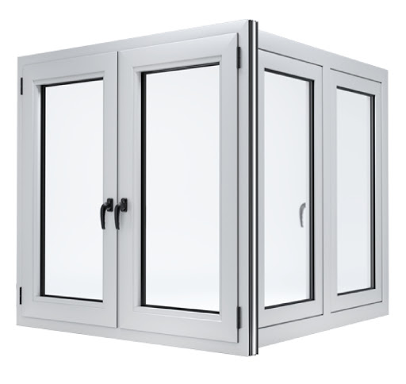
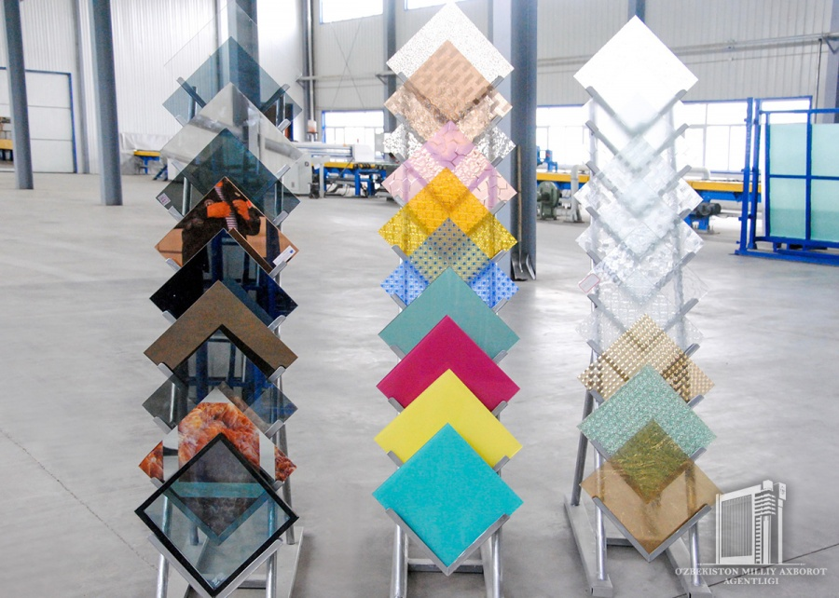
Deraza oynalari zavodi
Chirchiq shahri yaqinida mahalliy xomashyo asosida ishlaydigan deraza oynalari ishlab chiqaradigan zavod faoliyat ko‘rsatmoqda.
Jizzax viloyatida Xitoy kompaniyasi bilan hamkorlikda Markaziy Osiyodagi eng yirik oyna zavodi qurilmoqda.

Slide 21
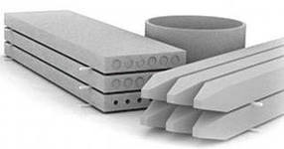
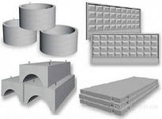
TEMIR - BETON
Toshkent vil.
Farg‘ona vil.
Samarqand vil.
Buxoro vil.
temir – beton buyumlari ishlab chiqariladi.

Slide 22
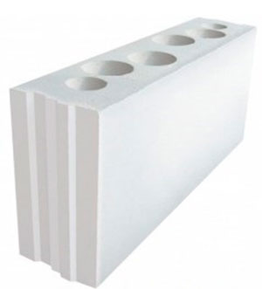
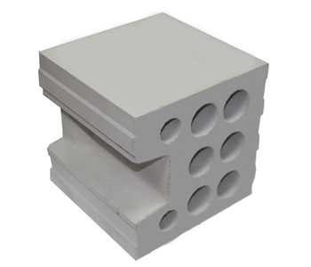
SILIKAT BLOKLARI
Xorazm vil.
Farg‘ona vil.
silikat bloklari ishlab chiqariladi.
Buxoro vil.

Slide 23
Jizzax silikat zavodi
Mirzacho‘l xo‘jaliklari, shaharlari va shaharchalari uchun devor bloklari, panellar, poydevorlar, zinapoyalar va boshqa silikat buyumlari tayyorlaydi.

Slide 24
ZAMONAVIY BUNYODKORLIK ISHLARI
Mustaqillikdan so‘ng mamlakatimizda ulkan bunyodkorlik ishlari amalga oshirilmoqda. Ayniqsa, qishloq va shaharlar qiyofasi tubdan o’zgartirilmoqda.

Slide 25
MUSTAHKAMLASH
Respublikamizda 100 ga yaqin - ….
O‘rmon xo‘jaligi korxonalari, qo‘riqxonalar va milliy bog‘lar bor.
Duradgorlik buyumlari zavodi - ….
Toshkent va Asakada
Sement zavodlari - ….
Quvasoy, Ohangaron, Angren, Navoiy, Bekobod shaharlarida
Respublikamizdagi yirik marmar koni - ….
G‘o‘zg‘on marmar koni
Temir – beton buyumlari - ….
Toshkent, Farg‘ona, Samarqand, Buxoro viloyatlarida
Silikat bloklari- ….
Xorazm, Farg‘ona, Buxoro viloyatlarida

Slide 26
MUSTAQIL BAJARISH UCHUN TOPSHIRIQ:
1. Darslikdagi “Yog‘ochni qayta ishlash hamda qurilish sanoati” mavzularini o‘qing.
2. O‘zbekistondagi qurilish sanoati korxonalarini yo- zuvsiz xaritaga belgilang hamda biror bir qurilish sanoati tarmog‘iga ta’rif bering.

